Slide 1
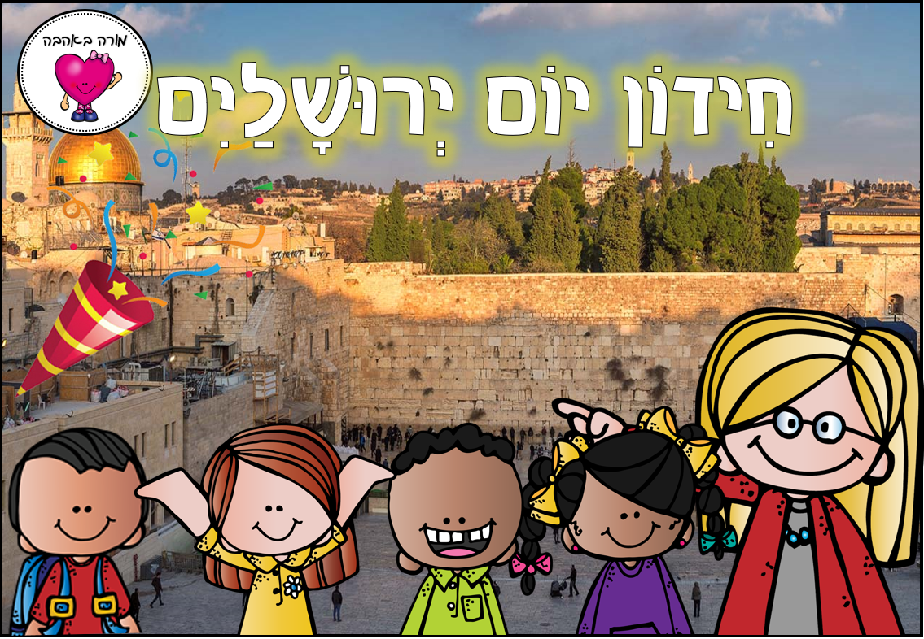

Slide 2
מַדּוּעַ מְצַיְּנִים אֶת יוֹם יְרוּשָׁלַיִם?
ב
א
בִּגְלַל שֶׁיְּרוּשָׁלַיִם הִיא עִיר קְדוֹשָׁה לִשְׁלֹשֶׁת הַדָּתוֹת.
בִּגְלַל שֶׁיְּרוּשָׁלַיִם הִיא בִּירַת יִשְׂרָאֵל.
ד
ג
בִּגְלַל שֶׁצַּהַ"ל כָּבַשׁ אֶת יְרוּשָׁלַיִם הַמִּזְרָחִית וְכָךְ אֻחֲדָה יְרוּשָׁלַיִם כְּבִירַת יִשְׂרָאֵל.
בִּגְלַל שֶׁהַיַּרְדֵּנִים נָתְנוּ לְיִשְׂרָאֵל אֶת יְרוּשָׁלַיִם.

Slide 3
מָה שֵׁם הַמִּלְחָמָה שֶׁהֵבִיאָה לְאִחוּד הָעִיר יְרוּשָׁלַיִם?
ב
א
מִלְחֶמֶת שֵׁשֶׁת הַיָּמִים
מִלְחֶמֶת הָעַצְמָאוּת
ד
ג
מִלְחֶמֶת הַהַתָּשָׁה
מִלְחֶמֶת יוֹם הַכִּפּוּרִים

Slide 4
בְּאֵיזוֹ שָׁנָה הִתְרַחֲשָׁה הַמִּלְחָמָה שֶׁהֵבִיאָה לְאִחוּד יְרוּשָׁלַיִם?
ב
א
1967
1867
ד
ג
1767
1546

Slide 5
אֵיזֶה מֵהַמְּקוֹמוֹת הַבָּאִים נִמְצָא בִּירוּשָׁלַיִם הַמִּזְרָחִית?
ב
א
מִשְׁכַּן הַכְּנֶסֶת
"יָד וָשֵׁם"
ד
ג
מוּזֵאוֹן יִשְׂרָאֵל
הָעִיר הָעַתִּיקָה

Slide 6
אֵיזֶה מֵהַמְּקוֹמוֹת הַבָּאִים נִמְצָא בִּירוּשָׁלַיִם הַמַּעֲרָבִית?
ב
א
מִשְׁכַּן הַכְּנֶסֶת
"יָד וָשֵׁם"
ד
ג
מוּזֵאוֹן יִשְׂרָאֵל
כָּל הַתְּשׁוּבוֹת נְכוֹנוֹת

Slide 7

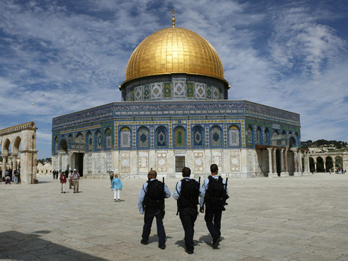
אֵיזֶה מָקוֹם רוֹאִים בַּתְּמוּנָה?
א
מִסְגַּד אֶל-אַקְצָא
ב
"יָד וָשֵׁם"
ג
מוּזֵאוֹן יִשְׂרָאֵל
ד
הַכֹּתֶל הַמַּעֲרָבִי

Slide 8
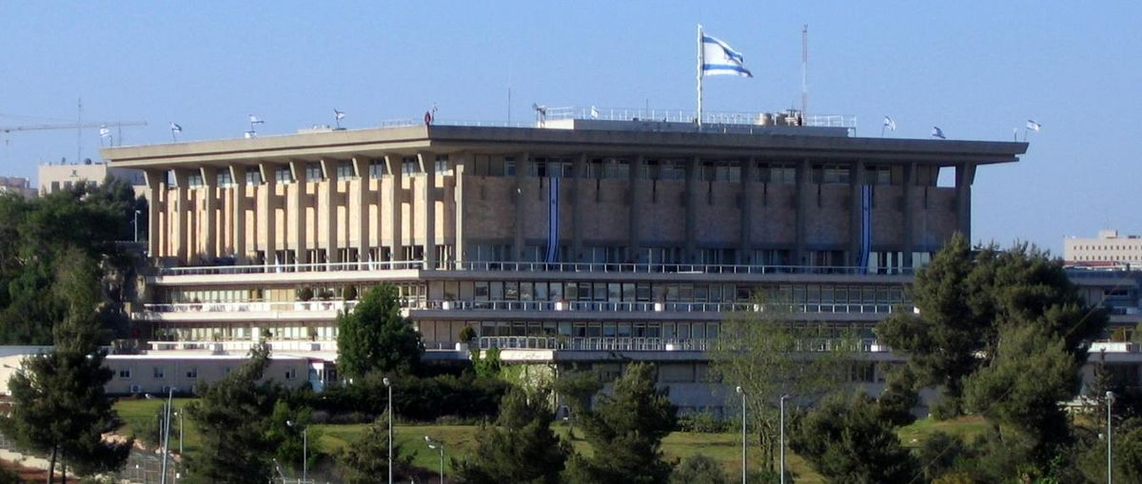
אֵיזֶה מָקוֹם רוֹאִים בַּתְּמוּנָה?
א
מִסְגַּד אֶל-אַקְצָא
ב
הָעִיר הָעַתִּיקָה
ג
מִשְׁכַּן הַכְּנֶסֶת
ד
הַכֹּתֶל הַמַּעֲרָבִי

Slide 9
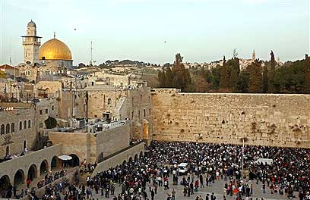
אֵיזֶה מָקוֹם רוֹאִים בַּתְּמוּנָה?
א
מִסְגַּד אֶל-אַקְצָא
ב
מוּזֵאוֹן יִשְׂרָאֵל
ג
הַכֹּתֶל הַמַּעֲרָבִי
ד
מִשְׁכַּן הַכְּנֶסֶת

Slide 10
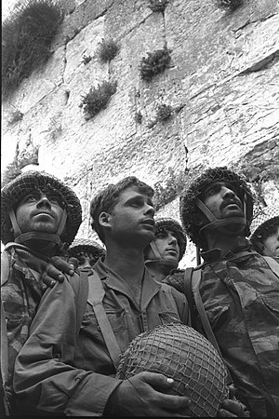
מָה רוֹאִים בַּתְּמוּנָה?
א
תַּצְלוּם מְפֻרְסָם מְאוֹד שֶׁצֻּלַּם כַּאֲשֶׁר צַהַ"ל כָּבַשׁ אֶת יַרְדֵּן.
ב
תַּצְלוּם מְפֻרְסָם מְאוֹד שֶׁצֻּלַּם לְאַחַר שֶׁהַצַּנְחָנִים הִצְלִיחוּ לִכְבֹּשׁ אֶת הָעִיר הָעַתִּיקָה וְהַכֹּתֶל הַמַּעֲרָבִי.
ג
תַּצְלוּם מְפֻרְסָם מְאוֹד שֶׁצֻּלַּם אַחֲרֵי מִלְחֶמֶת הָעַצְמָאוּת.
תַּצְלוּם מְפֻרְסָם מְאוֹד שֶׁצֻּלַּם אַחֲרֵי שֶׁיְּרוּשָׁלַיִם הִתְפַּצְּלָה לִירוּשָׁלַיִם הַמִּזְרָחִית וִירוּשָׁלַיִם הַמַּעֲרָבִית.
ד

